Slide 1
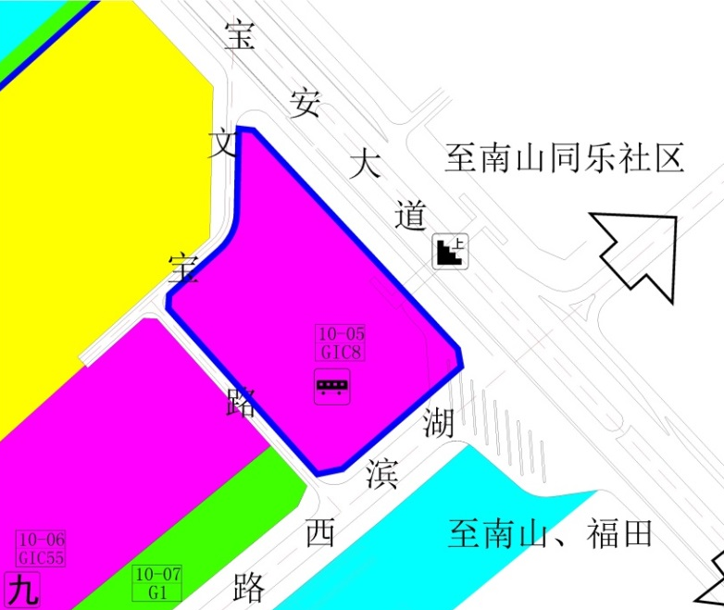
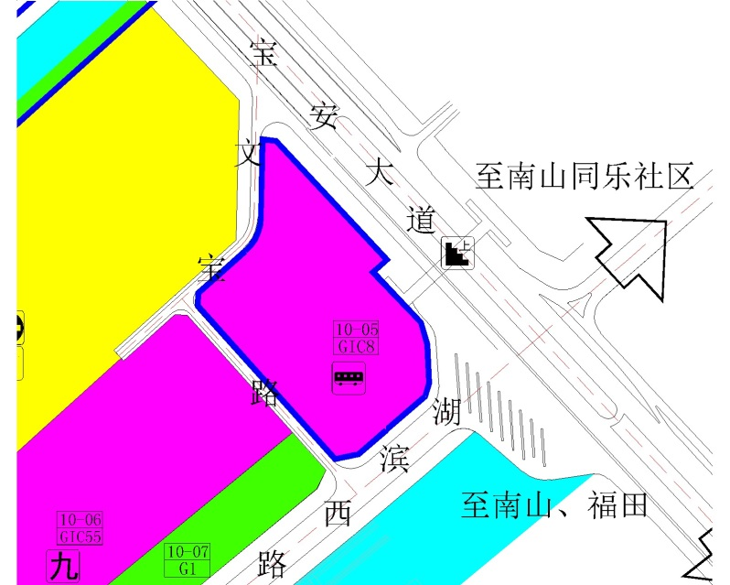
[宝安中心区]法定图则10-05地块规划调整示意图
调整前
调整后
法定图则 | 地块编号 | 用地代码 | 用地性质 | 用地面积(m²) | 容积率 | 配套设施项目 | 备注
宝安中心区 | 10-05 | GIC8 | 口岸设施用地 | 30025 | — | 公交枢纽站5000平方米 | 规划
法定图则 | 地块编号 | 用地代码 | 用地性质 | 用地面积(m²) | 容积率 | 配套设施项目 | 备注
宝安中心区 | 10-05 | GIC8 | 口岸设施用地 | 27632.69 | — | 公交枢纽站5000平方米 | 规划
调为道路用地面积2392.31平方米

